Slide 1


基于影视量化的票房分析
Box Office Analysis Based on Film Quantization
赵天祥 SA17225521
葛琦峰 SA17225088
俞徐烽 SA17225476

Slide 2

1、选题背景及研究意义
2、国内外同类技术研究现状
目录
3、研究内容与研究方法
Content
4、论文预期取得的成果
5、研究进度计划

Slide 3
Part1
选题背景及意义

Slide 4
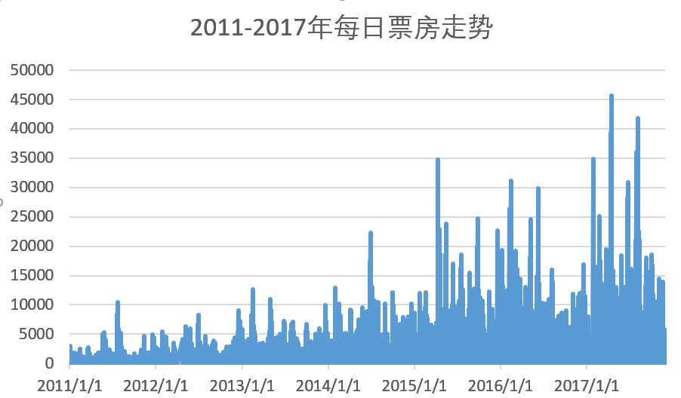
选题背景
随着中国经济的发展，中国的电影产业也随之蓬勃发展。下面是自2011年以来单日票房收益情况。从图中可以看出，单日票房收益和电影票房总量呈爆发式增长。

Slide 5
选题意义
中国的电影产业中机遇和风险并存。电影票房是衡量电影经济效益最重要的指标，一部电影的收入很大程度上取决于它的票房收入。
电影票房关系着大小电影院，电影投资人的经济收益，对影响电影票房的因素做详细的数据分析具有重要的意义。
研究具体有哪些因素影响电影票房以及影响程度，对于降低电影行业的投资风险以及促进中国电影行业发展有着重大意义。

Slide 6
Part2
国内外同类技术研究现状

Slide 7
国内外同类技术研究现状
美国电影经济学家巴瑞·李特曼(1989)的论文《电影经济成功预测：基于八十年代人的经验》将电影票房的研究方法分为传播学方法和经济学方法， 建立了多元线性回归模型分析电影票房的影响因素。
2013 年，Google 公司在一份白皮书中公布了其设计的电影票房预测模型，该模型主要利用搜索、广告点击数据以及院线排片来预测，Google 公司宣布其模型预测票房与真实票房的吻合程度达到了94%。

Slide 8
Part3
研究内容与研究方法

Slide 9
研究内容
立足于中国内地电影市场的实际情况，研究具体有哪些因素影响电影票房以及影响程度。
首先，从理论上分析中国电影票房的影响因素，进而构建电影票房影响因素的指标体系；
其次，搜集数据，运用统计方法对数据进行量化处理，尝试建立电影票房影响因素的模型，实证分析中国电影票房的影响因素及其影响程度。

Slide 10
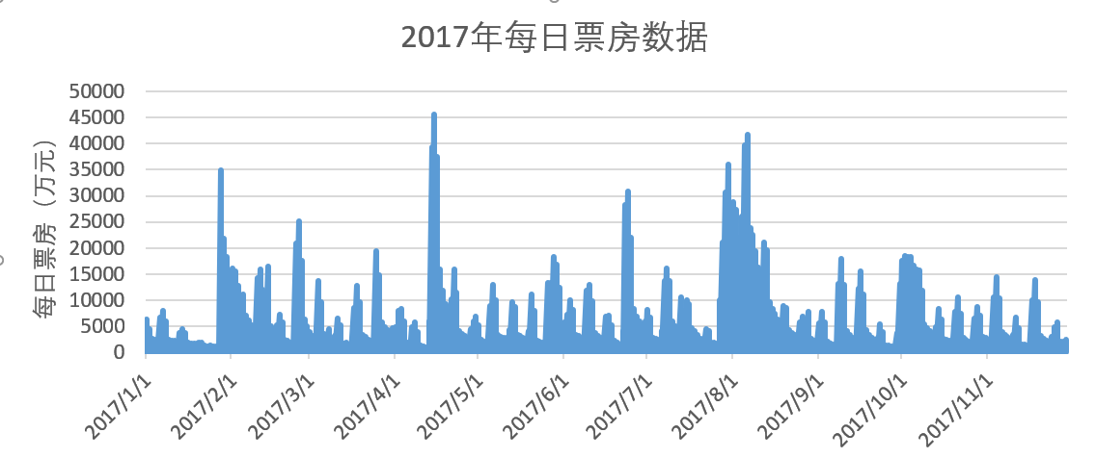
研究方法
指标选取
电影的档期
根据电影的发行日期可以对电影的档期进行分类，结合我国的实际情况和已收集到的数据分析，拟选取以下档期：贺岁档、春节档、情人节档、妇女节档、清明节档、端午节档、儿童节档、暑假档、中秋档、国庆档、圣诞档和其他档期。

Slide 11
研究方法
指标选取
电影的类型
经过对近年来的票房和类型数据的简单分析，选取15种电影类型作为分析指标: 剧情、动作、喜剧、爱情、奇幻、古装、战争、悬疑、惊悚、亲情、警匪、犯罪、励志、动画和其他类型。
由于电影类型是复合类型，即特定的电影包含多种类型元素，所以我们选取做多三种类型作为分析样本，将电影类型设置为虚拟变量以便进一步分析。

Slide 12
研究方法
数据收集和处理
电影类型数据来源于中国电影票房数据库和豆瓣网站的数据库，通过实际调查和已收集的数据对比，发现两者数据库对电影类型的数据吻合度较高，数据相对比较精确。
每日票房的数据来源于实时电影票房网站，该数据库收录2011年至今的每日票房数据。

Slide 13
研究方法
数据分析中缺失值处理法
删除元组，将存在遗漏信息属性值的对象（元组，记录）删除，从而得到一个完备的信息表。
数据补齐，用一定的值去填充空值，从而使信息表完备化。通常基于统计学原理，根据初始数据集中其余对象取值的分布情况来对一个缺失值进行填充。
不处理，补齐处理只是将未知值补以我们的主观估计值，不一定完全符合客观事实，在对不完备信息进行补齐处理的同时，我们或多或少地改变了原始的信息系统。

Slide 14
研究方法
数据存储
具有对应关系的数据使用MySQL存储，相对独立的数据和需要动态跟新的数据考虑使用MongoDB存储。
初步选用关系型数据库MySQL，并且以电影概要信息表（movie）为中心，分析每一张表对应的实体和电影实体之间的关系和各自的属性、并且对每一个指标都建立一张单独的数据表。
建立好数据表后可以使用Excel或者利用Python的科学计算库和绘图工具来画出数据分析的相关图示。

Slide 15
研究方法
拟使用的分析方法
使用多元线性回归建立分析模型
X表示各个自变量，β表示回归系数。
当建立的多元线性回归方程后，需要利用统计量进行检验。多元线性回归主要检验方法有：方差分析、判定系数R2检验、F检验、t检验及多重共线性检验。若回归方程的显著性检验未通过，表示自变量和因变量之间的关系为非线性关系，此时应重新建立模型，或表示选择的自变量不是重要的影响因素，此时应重新添加重要影响因素。
若线性回归模型结果不理想，考虑建立其他分析模型。

Slide 16
Part4
论文预期取得的成果

Slide 17
论文预期取得的成果
收集2011-2017年的电影票房、电影类型与档期的详细数据，建立完整的数据库。通过实证数据建立数据分析的成熟模型，通过数据分析模型的出精确的计算结果和分析结论。撰写详细的数据分析报告，以准确清晰的方式得出电影类型和电影的档期对票房的影响程度。

Slide 18
Part5
研究进度计划

Slide 19
研究进度计划
时间 | 项目内容
2017.09~2017.11 | 了解电影票房分析的背景知识，分析电影票房分析的研究意义以及工程意义和价值。确定项目规划，评估项目的可行性。 成果形式：可行性分析的结论
2017.11 | 数据收集阶段，收集详细的指标数据。 成果形式：收集到的数据表和数据收集源程序。
2017.12~2018.01 | 数据清洗和处理，选择合适的样本，建立完整数据库。 成果形式：完整的本地数据库。
2018.02 | 使用多元线性回归方法进行建模，根据详细的量化方案建立分析模型，并对模型进行检验和调整。 成果形式：完整的数据分析模型，并估算准确度。
2018.03 | 深入研究中间分析结果给出确定的结论。 成果形式：数据分析成果报告和结题报告
2018.04~2018.06 | 结题，撰写项目报告和技术文档，准备结题答辩。

Slide 20
谢谢观看
THANKS

